Slide 1

UBND PHƯỜNG HƯNG ĐẠO
TRƯỜNG TIỂU HỌC ĐA PHÚC
Môn : Toán
Bài 15: Luyện Tập chung ( T2)
Giáo viên thực hiện: Đào Thị Nhung

Slide 2









Slide 3

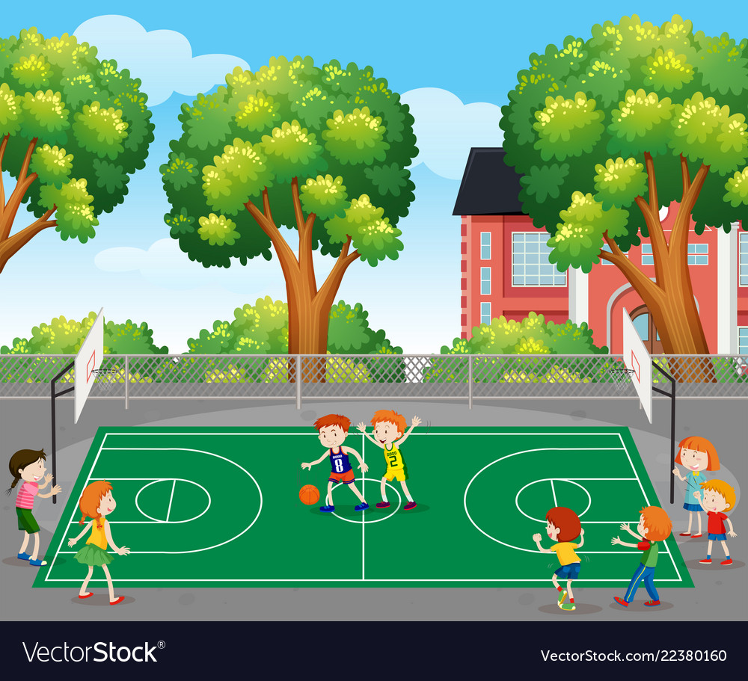

NÉM BÓNG RỔ

Slide 4




8 x 6 =
next
40
56
48
54
Notes:
Bấm vào quả bóng

Slide 5
63 : 7 = ?
next
8
7
6
9

Slide 6
24 : 3 = ?
next
8
7
9
10

Slide 7


Slide 8


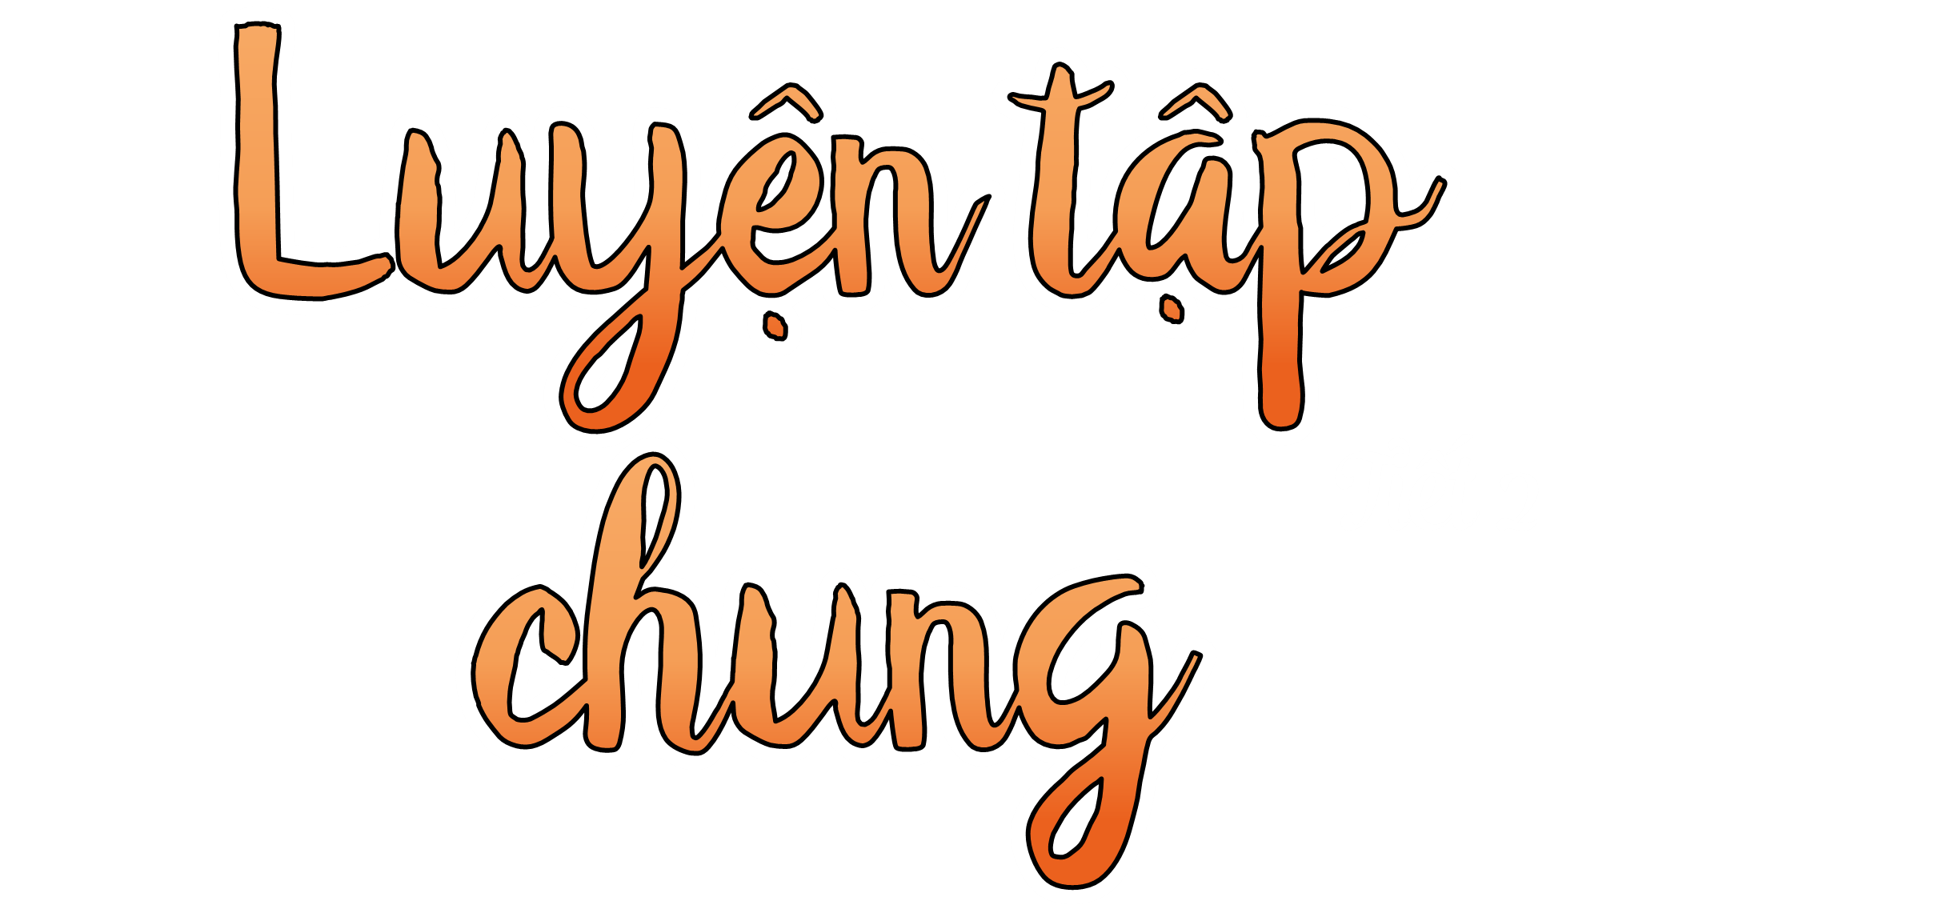

Slide 9


Slide 10


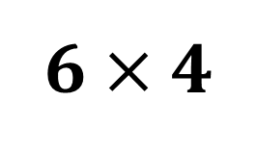
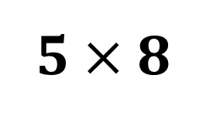
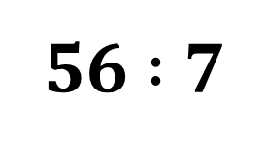
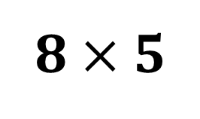
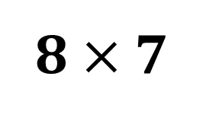
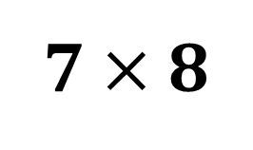
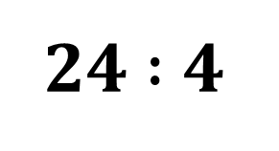
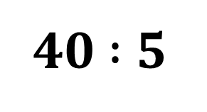
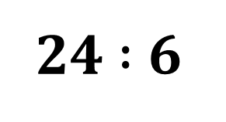
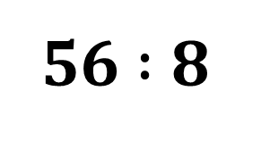
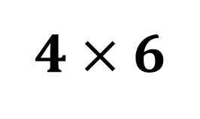
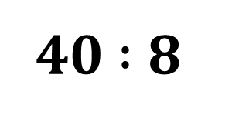
6 $×$ 4
= 24
8 $×$ 5
= 40
7 $×$ 8
= 56
4 $×$ 6
= 24
5$×$ 8
= 40
8 $×$ 7
= 56
24 $:$ 6
= 4
40 $:$ 8
= 5
56 $:$ 7
= 8
24 $:$ 4
= 6
40 $:$ 5
= 8
56 $:$ 8
= 7

Slide 11
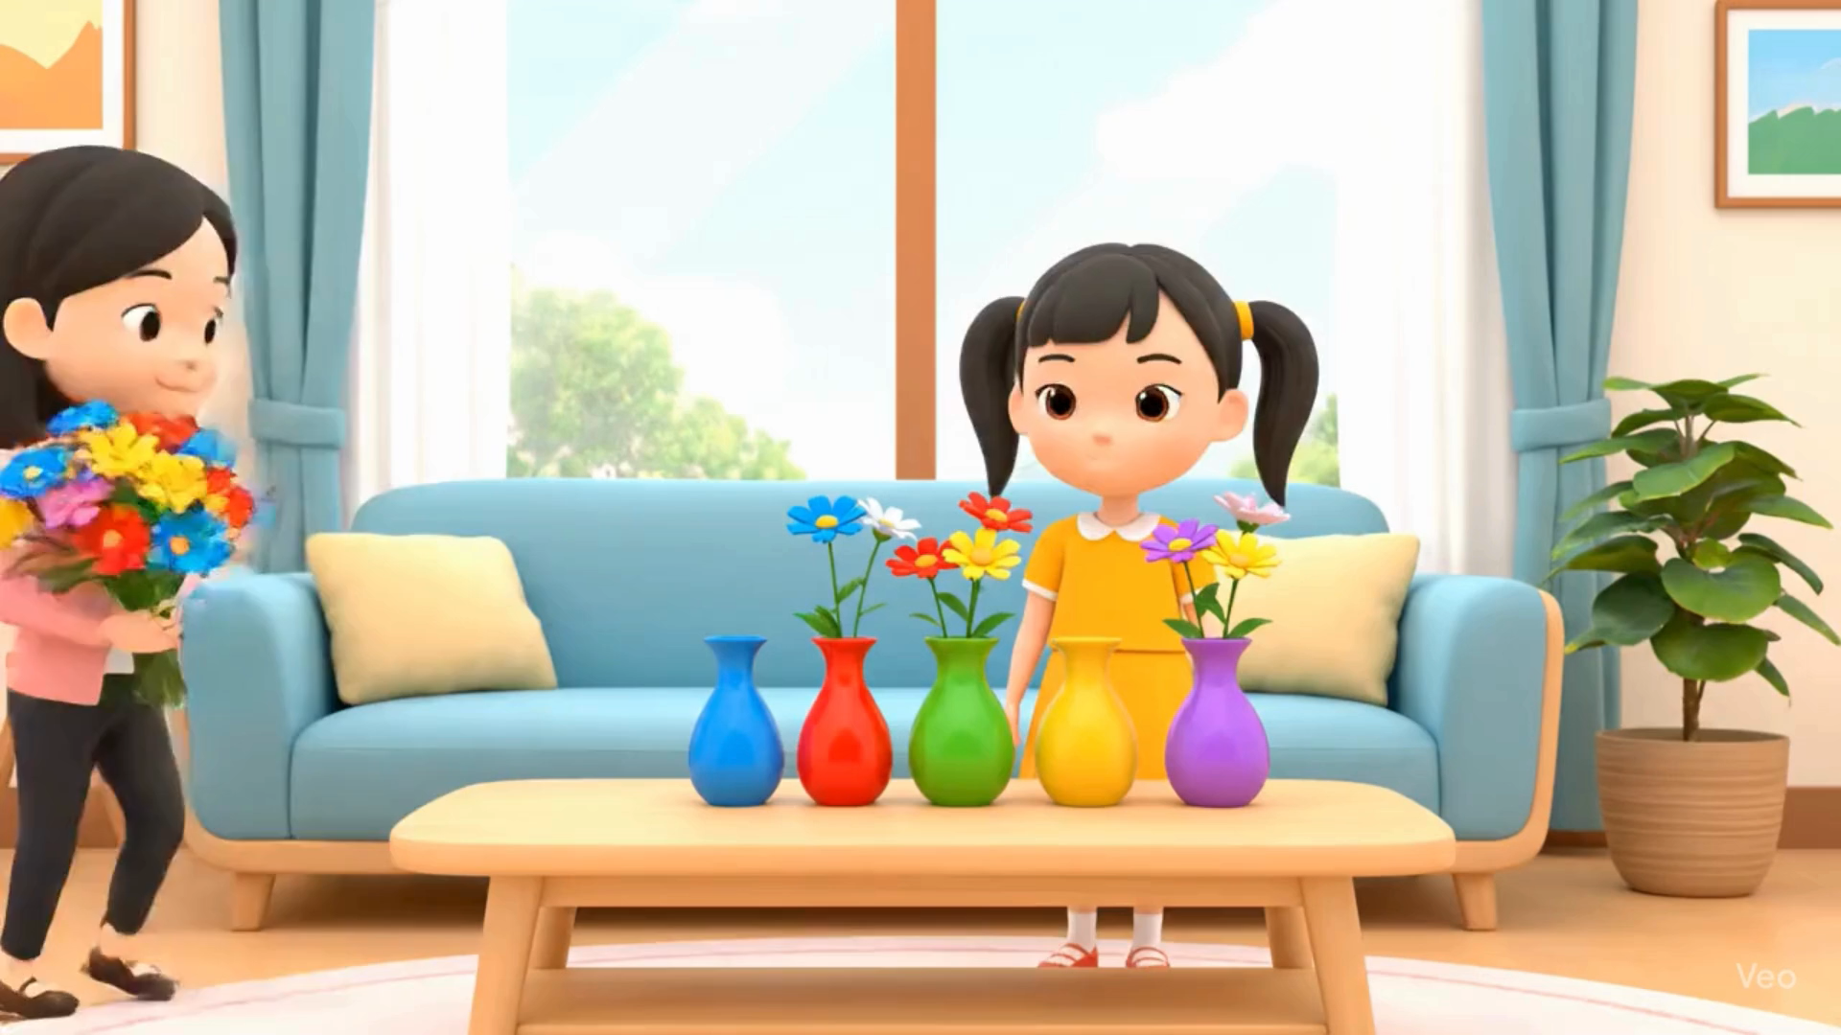


Slide 12


Mẹ của Mai mua về 45 bông hoa. Mẹ bảo Mai mang hoa cắm hết vào các lọ, mỗi lọ có 9 bông. Hỏi Mai cắm được bao nhiêu lọ hoa như thế?

Slide 13

Tóm tắt:
Bài giải:
9 bông hoa:
1 lọ hoa
Mai cắm được số lọ hoa là:
45 bông hoa:
45 : 9 = 5 (lọ hoa)
... lọ hoa?
Đáp số: 5 lọ hoa

Slide 14


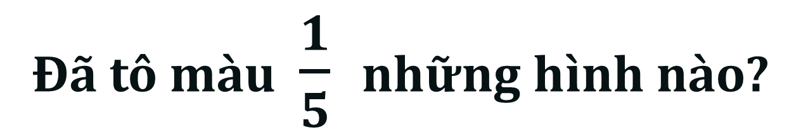
Đã tô màu $\frac{1}{5}$ những hình nào?
A
B
C

Slide 15



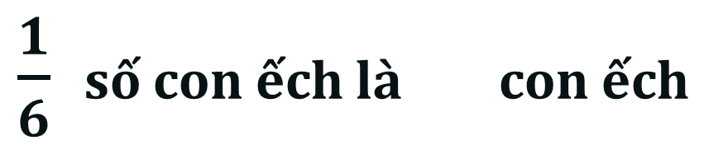
$\frac{1}{6}$ số con ếch là con ếch
3

Slide 16
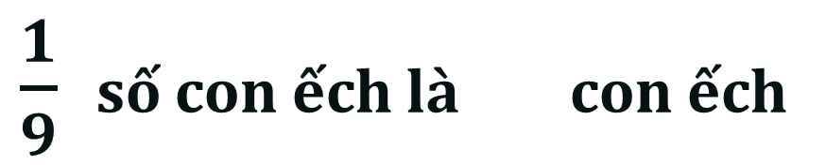
$\frac{1}{9}$ số con ếch là con ếch
2

Slide 17
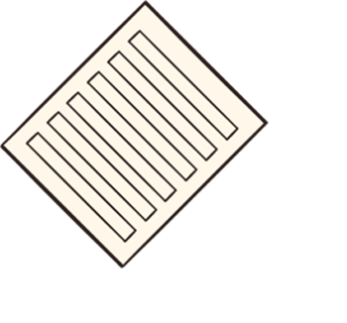

Trò chơi
Cầu thang – Cầu trượt

Slide 18




Luật chơi
Chơi theo nhóm
Người chơi bắt đầu từ ô Xuất phát. Khi đến lượt, người chơi gieo xúc xắc. Đếm số chấm ở mặt trên xúc xắc rồi di chuyển số ô bằng số chấm đó. Nêu kết quả phép tính tại ô đi đến, nếu nêu sai kết quả thì phải quay về ô xuất phát trước đó. Khi đến chân cầu thang, em leo lên; khi đến đỉnh cầu trượt, em trượt xuống.
Trò chơi kết thúc khi có người về Đích.

Slide 19
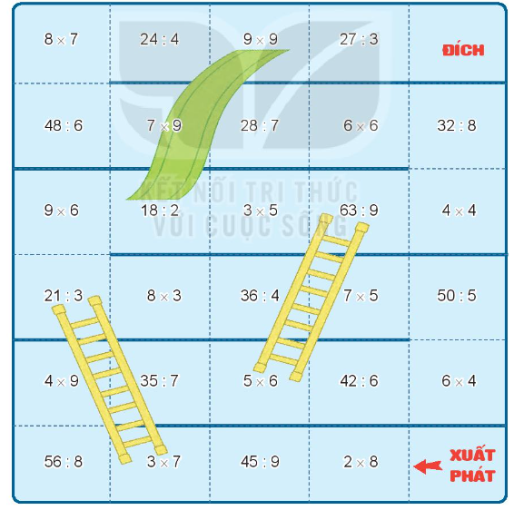



Slide 20


